Slide 1
Урок контроля предметных знаний, умений и навыков
8 класс

Slide 2
Отметьте позицию, справедливую для вас.
Сегодня я к контрольной работе
готов почти готов не готов

Slide 3
Диктант:
2 вариант
1 вариант
1. φ =
2. M=
3. H₂SO₄
4. Основания – сложные вещества, состоящие из ионов Ме и гидроксид-ионов.
5. -
1.W_{в.} = m_{в}
m_{см.}
2. V_{m} =
3. HNO₃
4. Cоли - сложные вещества, состоящие из ионов Ме и КО
5. +
Оцените:
5 – «5»
4 – «4»
3 – «3»
0-2 – «2»

Slide 4
Из перечня выпишите номера формул
1 вар. - солей
2 вар. - оснований
NaNO₃ 9.Fe(OH)₃
Fe₂O₃ 10. NaOH
Ca(OH)₂ 11. H₂S
H₃PO₄ 12. MgCO₃
FeCl₂
KOH
CuO
ZnSO₄

Slide 5
1 | 2 | 3 | 4 | 5 | 6 | 7 | 8 | 9 | 10 | 11 | 12
C | Б | А | И | Е | З | Г | Р | О | Т | Ь | А

Slide 6
1 | 2 | 3 | 4 | 5 | 6 | 7 | 8 | 9 | 10 | 11 | 12
C | Б | А | И | Е | З | Г | Р | О | Т | Ь | А
1 вариант
1, 5, 8, 12
2 вариант
3, 6, 9, 10
СЕРА
АЗОТ

Slide 7
Установите соответствие:
Общая формула:
Э_{х}О_{у}
Ме(ОН)_{х}
Н_{х}КО
Ме_{х}(КО)_{у}
Класс соединений:
А) основания
Б) соли
В) оксиды
Г) кислоты
1-В, 2-А, 3-Г, 4-Б

Slide 8
Составьте формулы соединений:
1 вариант
2 вариант
1. Гидроксид магния
2. Oксид фосфора (V)
3. Сульфат натрия
4. Сернистая кислота
1. Фосфорная кислота
2. Нитрат бария
3. Гидроксид железа (III)
4. Оксид серы (VI)

Slide 9
Проверяем:
1. Mg(OH)₂
2. P₂O₅
3. Na₂SO₄
4. H₂SO₃
1. H₃PO₄
2. Ba(NO₃)₂
3. Fe(OH)₃
4. SO₃
1 вариант
2 вариант

Slide 10
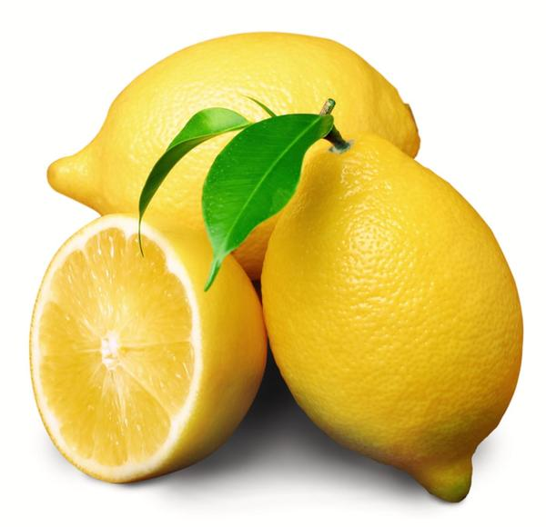
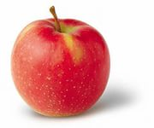
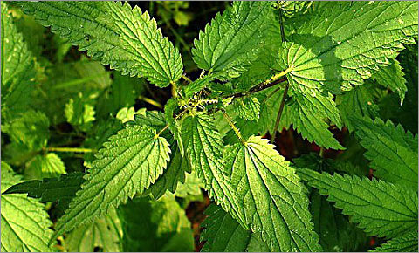
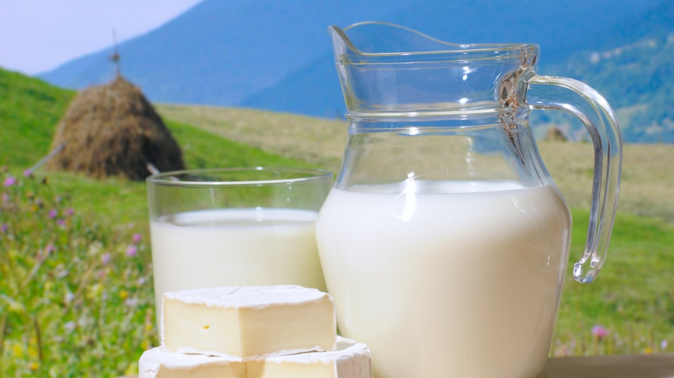
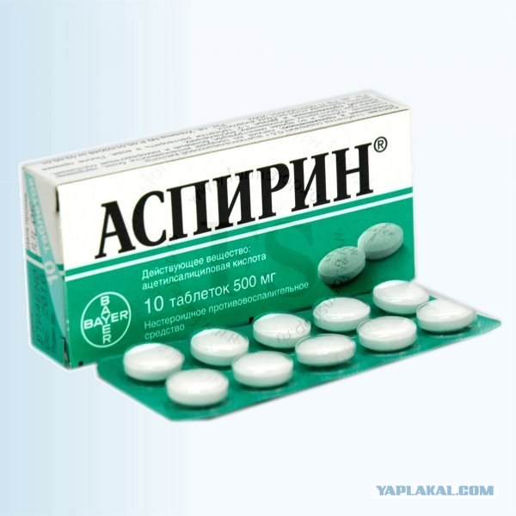
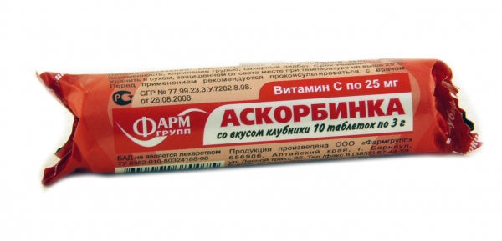
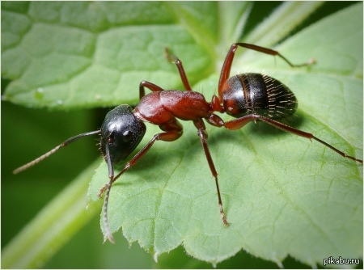
?

Slide 11
Проверяем:
HCl
В составе желудочного сока: помогает
пищеварению, уничтожает микроорганизмы.
3. Кислоту добавляют в воду!

Slide 12
Установите соответствие:
Оксид:
FeO
N₂O₅
K₂O
SO₂
Гидроксид:
А) HNO₃
Б) HNO₂
В) Fe(OH)₃
Г) H₂SO₄
Д) KOH Е) H₂SO₃
Ж) Fe(OH)₂
1-Ж, 2-А, 3-Д, 4-Е

Slide 13
Определите степени окисления элементов:
1 вариант
NH₃
CaCl₂
HClO₃
2 вариант
CrO₃
MgSO₄
HPO₃
-3
+1
+6
-2
+2
-1
+2
+6
-2
+1
+5
-2
+1
+5
-2

Slide 14
Решите задачу по выбору:
В 100 г воды растворили 25 г соли. Найдите массовую долю соли в полученном растворе.
Вычислите массовую долю соли в растворе, полученном при смешивании 200 г 5%-ного раствора и 300 г 8%-ного раствора соли.

Slide 15
Решение:
W(соли)= 25г =
(100г+25г)
=0,2 или 20%
m₁= 200*0,05=10г
m₂= 300*0,08=24г
m(общ.)= 10+24=34г
m(р-ра)= 200+300=500г
W(соли)=34г/500г=
=0,068 или 6,8%

Slide 16
Решите задачу:
Найдите количество вещества и объем, который
занимают 8 г кислорода (н.у.)
n=m/M=8/32=0,25 моль
V = V_{m}*n = 22,4 л/моль * 0,25 моль = 5,6 л

Slide 17
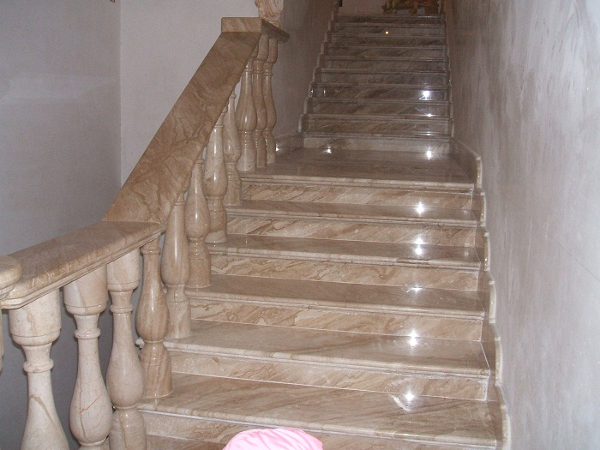
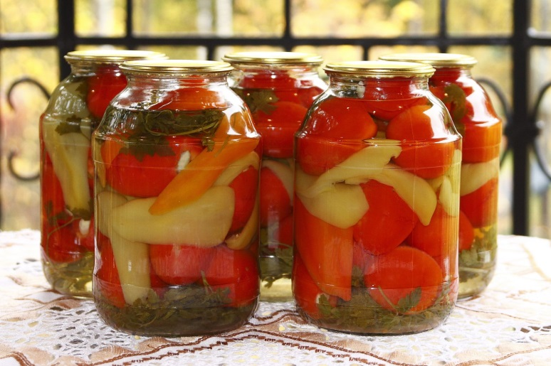
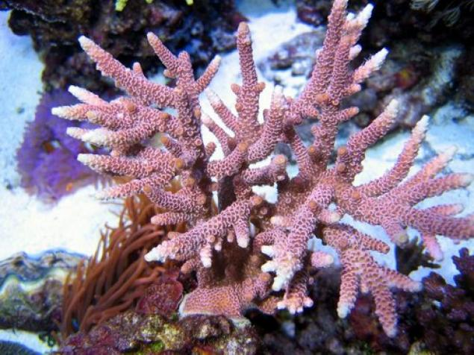
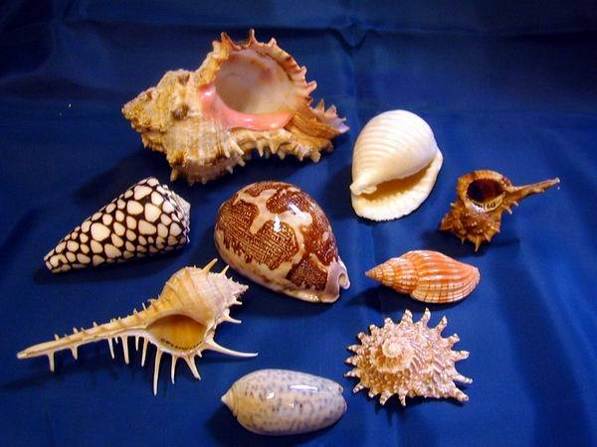
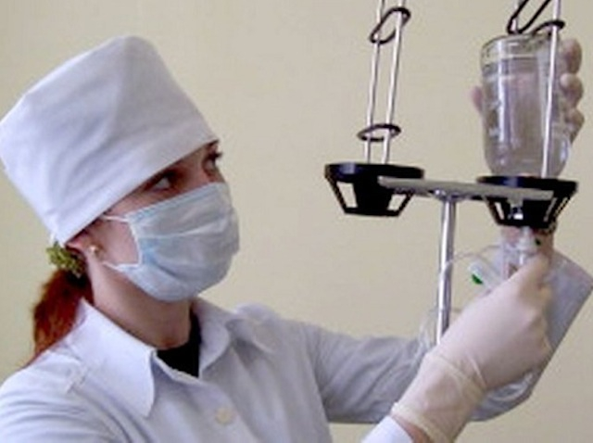
2
3
1
4
7
CaCO₃
6
5

Slide 18
Проверка:
1, 2, 3, 4, 5, 6, 7

Slide 19
Домашнее задание
Допишите предложения:
1. Мне нужно выучить___________________
2. Мне нужно доучить ___________________
3. Мне нужно прочитать _________________
4. Мне нужно потренироваться __________
5. Мне нужно повторить _________________

Slide 20
Темы
Разделы тем
Степень окисления
Оксиды
Основания
Кислоты
Соли
Расчет по химической формуле
Доля вещества в смеси
Составление формул веществ
Составление названий веществ
Определение степени окисления
Соответствие «оксид-гидроксид»

Slide 22
Источники:
http://www.smokers-live.ru/index/for_woman/239465/
http://wencom.ru/pages/internet/nature.php?page=8
http://korovkaizkorenovki.ru/всемирный-день-молока/
http://www.planetorganic.com/fresh/fruit/apples-pears.html
http://pikabu.ru/story/muravi_nesut_ugrozu_dlya_cheloveka_i_yekologii_…
http://www.bio-lavka.dp.ua/about/kalcij
http://masterotvetov.com/drugoe/172815-pochemu-v-morskoj-rakushke-slys…

